Slide 1
Развитие водного поло в муниципальных образованиях Ханты-Мансийского автономного округа – Югры в 2014-2020 годах (по данным стат.отчета 5 – ФК, без учета ЦСПСКЮ и ЮКИОР)
Бюджетное учреждение Ханты-Мансийского автономного округа - Югры «Центр спортивной подготовки сборных команд Югры»

Slide 2
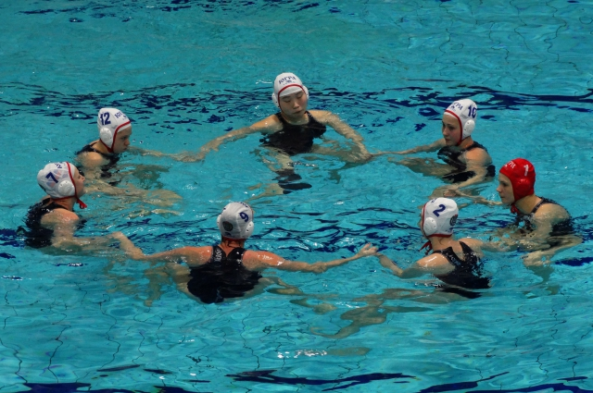
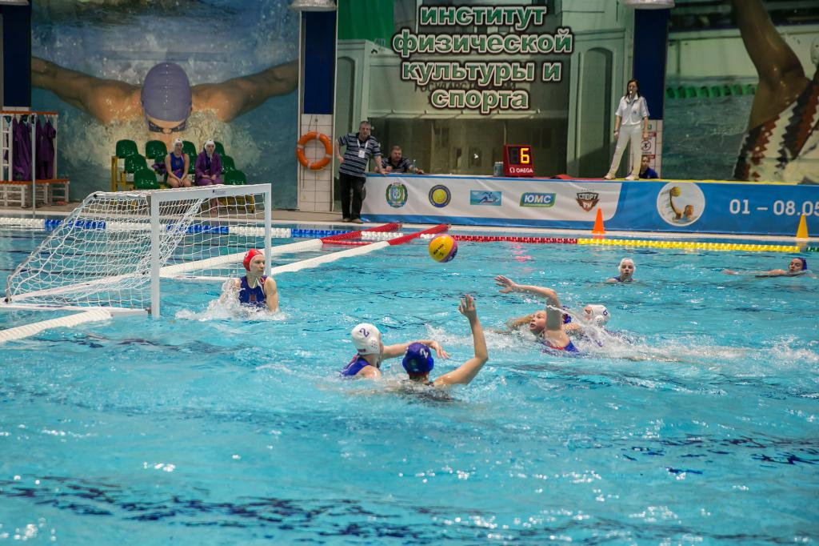
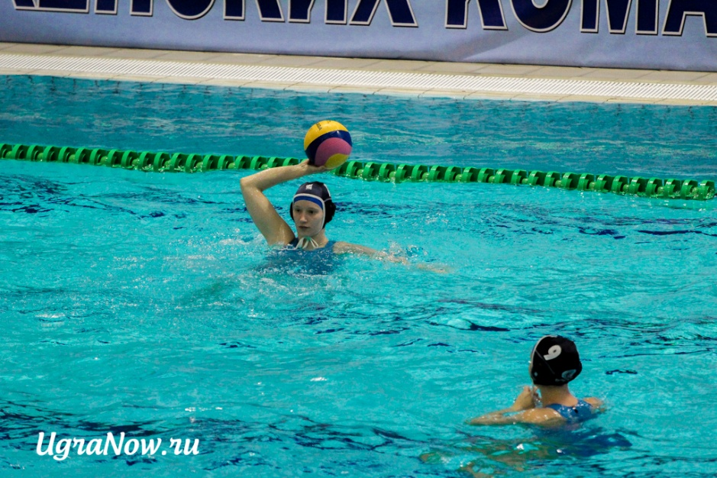
Водное поло развивается в г.Ханты-Мансийск

Slide 3
Показатели развития водного поло в 2014 - 2020 гг.

Slide 4
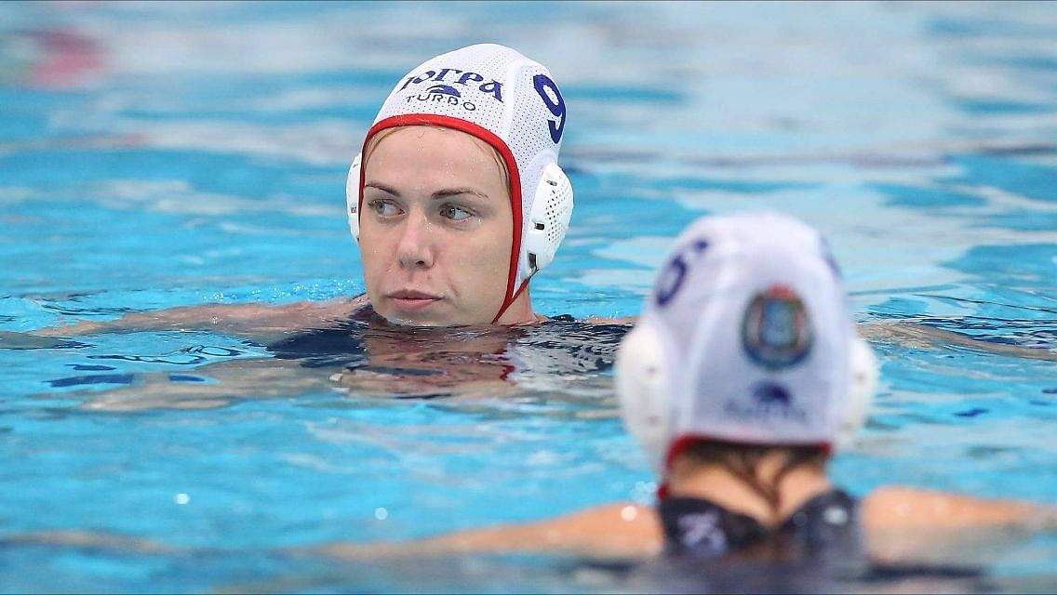
Численность занимающихся по программе спортивной подготовки

Slide 5
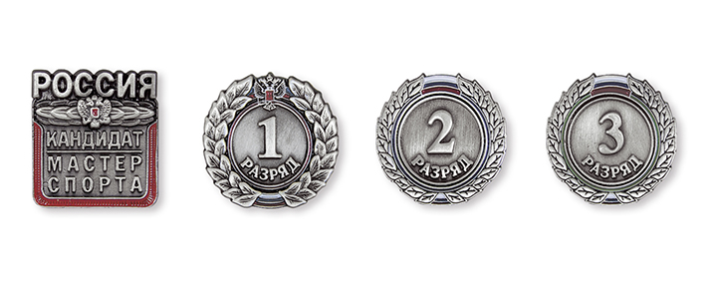
Количество занимающихся, имеющих спортивные звания и спортивные разряды, из общей численности

Slide 6
Тренерский состав и образовательный уровень

Slide 7
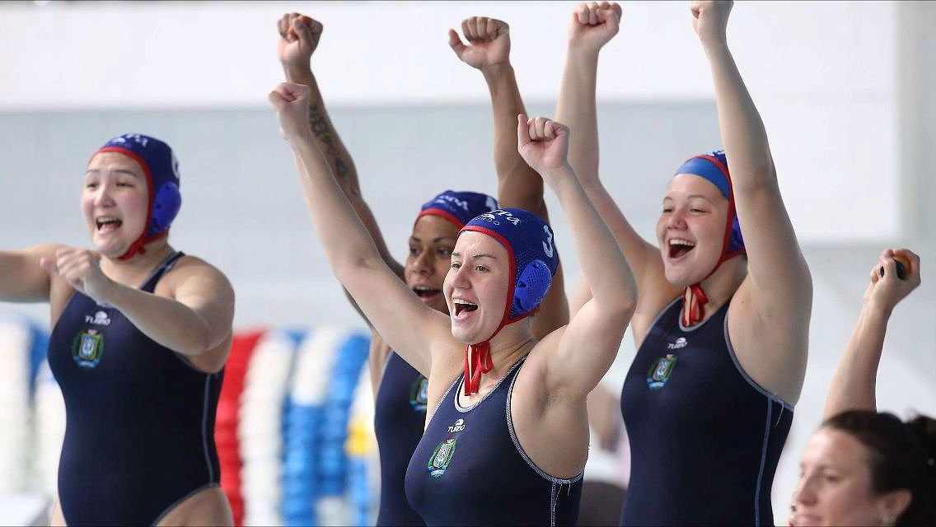
Результаты выступления на всероссийских соревнованиях

